Slide 1




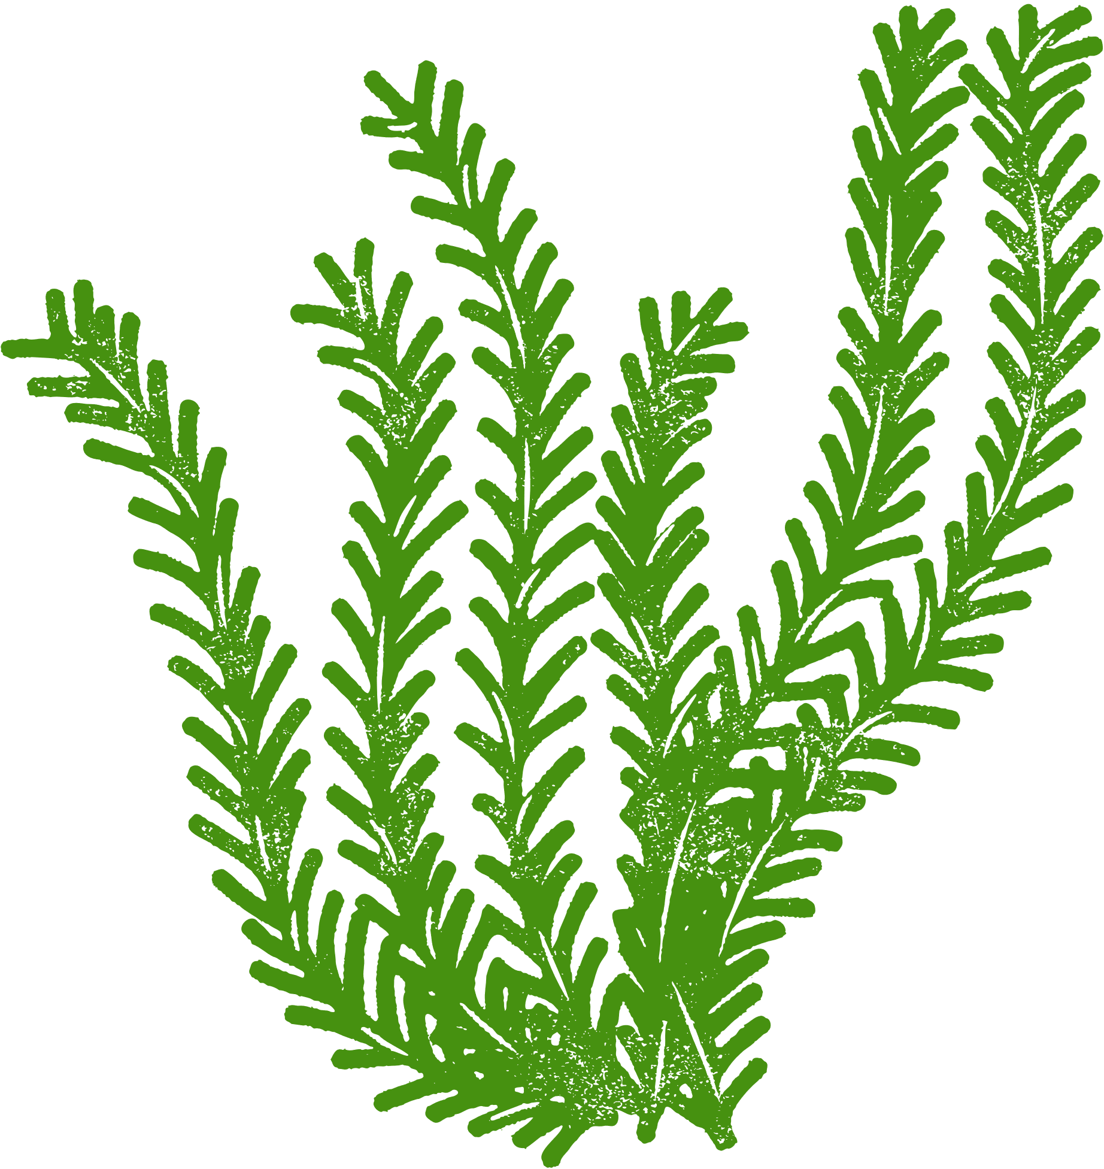





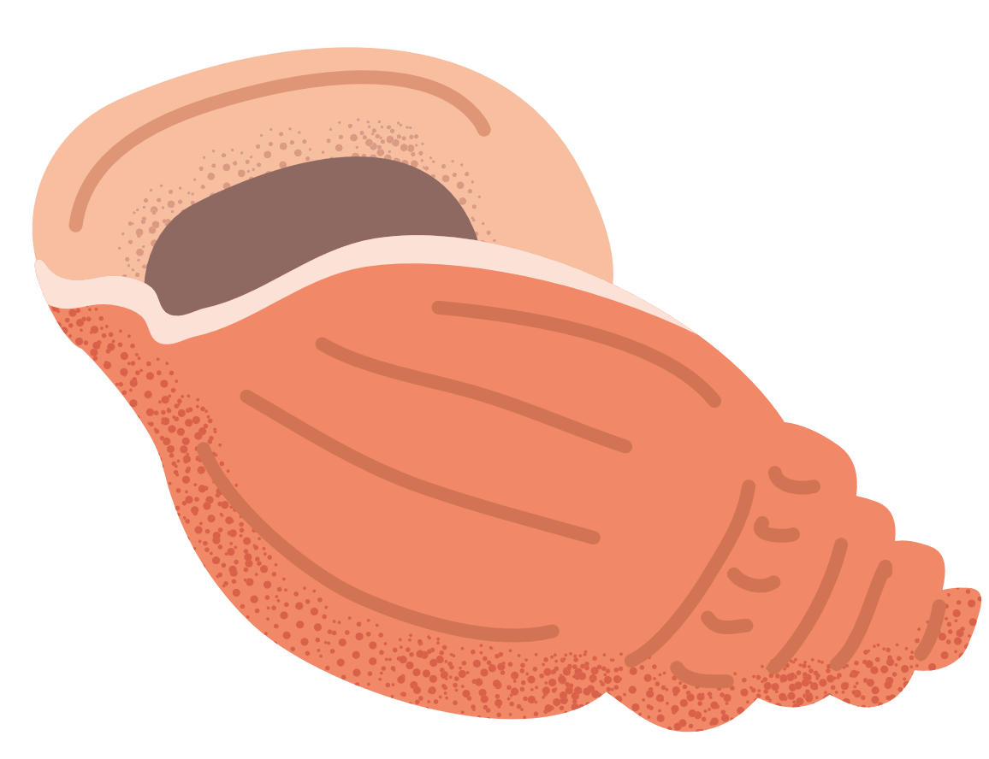




Slide 2



Slide 3


Một HS điều khiển lớp chơi, HS hô “Bắn tên, bắn tên”. Cả lớp hô “Tên ai, tên ai”. HS điều khiển gọi tên bạn nào thì bạn đó đứng dậy nêu các đơn vị đo thể tích đã học.

Slide 4

Nước sinh hoạt trong gia đình em tính theo đơn vị nào?

Slide 6


Slide 7

Đoán xem lượng nước cần dùng cho mỗi lần sử dụng là bao nhiêu?

Slide 8
Ngoài những đơn vị đo diện tích đã học, người ta còn dùng đơn vị nào để đo diện tích?
Mét khối

Slide 9
Mét khối là thể tích của hình lập phương có độ dài cạnh bằng bao nhiêu?
Cạnh dài 1 m

Slide 10
Hình lập phương cạnh 1 m gồm bao nhiêu hình lập phương cạnh 1 dm?
Gồm 1 000 hình lập phương cạnh 1 dm.

Slide 11
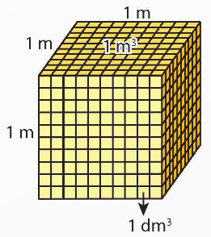
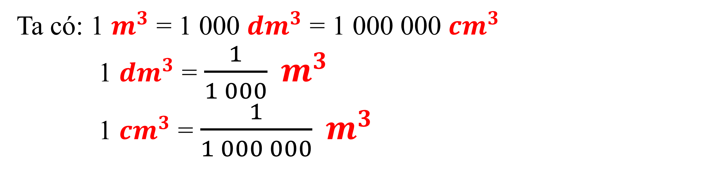
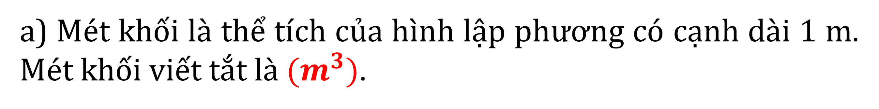
Để đo thể tích người ta còn dùng đơn vị mét khối.
a) Mét khối là thể tích của hình lập phương có cạnh dài 1 m. Mét khối viết tắt là ${(m}^{3})$.
b) Hình lập phương cạnh 1 m gồm 1 000 hình lập phương cạnh 1 dm.
Ta có: 1 $m^{3}$ = 1 000 ${dm}^{3}$ = 1 000 000 ${cm}^{3}$
1 ${dm}^{3}$ = $\frac{1}{1 000} m^{3}$
1 ${cm}^{3}$ = $\frac{1}{1 000 000} m^{3}$

Slide 12


Slide 13
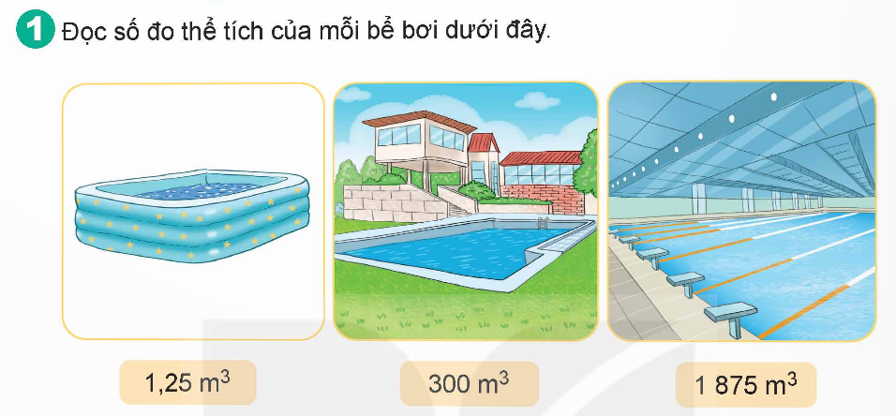
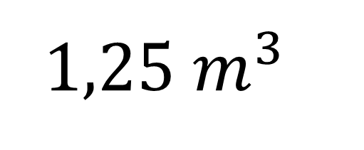
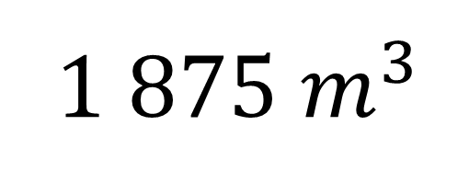
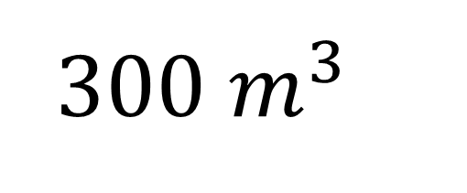
1. Đọc số đo thể tích của mỗi bể bơi dưới đây.
1,25 $m^{3}$
300 $m^{3}$
1 875 $m^{3}$

Slide 14
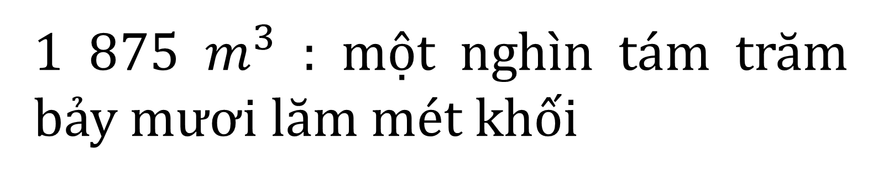
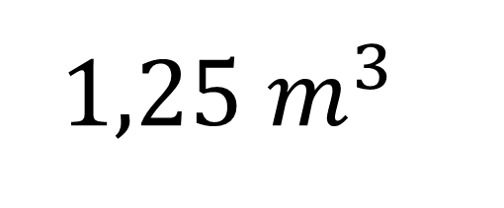
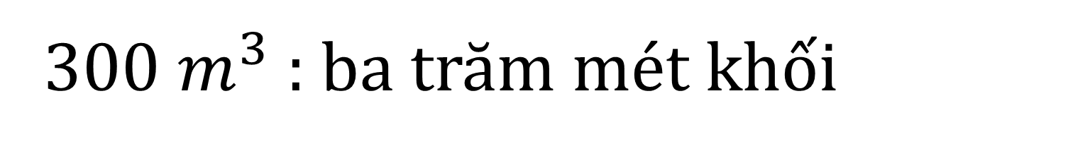
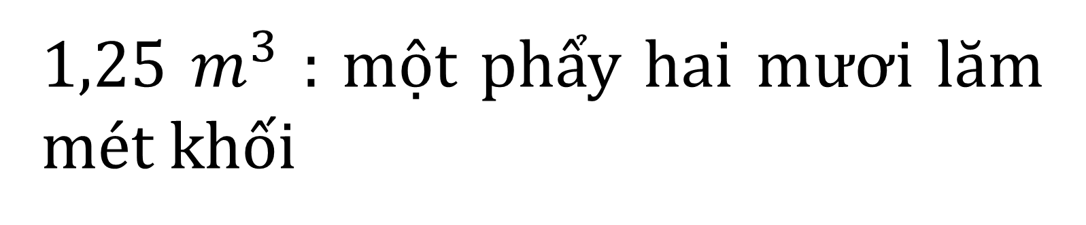
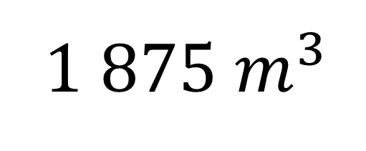
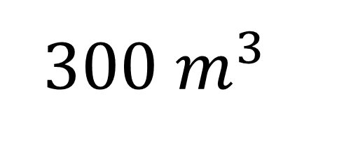
1,25 $m^{3}$ : một phẩy hai mươi lăm mét khối
1,25 $m^{3}$
300 $m^{3}$
300 $m^{3}$ : ba trăm mét khối
1 875 $m^{3}$ : một nghìn tám trăm bảy mươi lăm mét khối
1 875 $m^{3}$

Slide 15




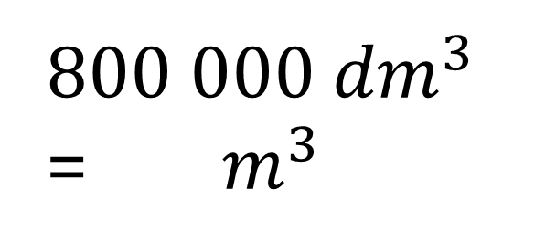
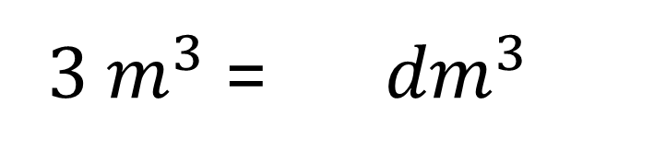
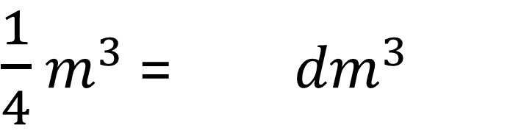
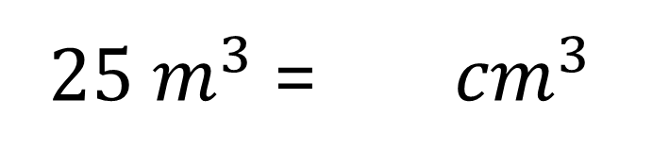
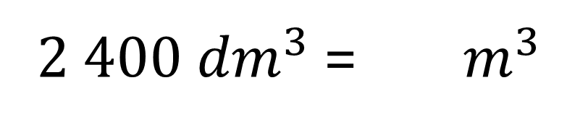
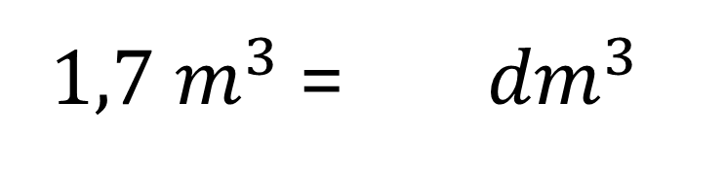
2.
Số
?
?
800 000${dm}^{3}$
= ${ m}^{3}$
2 400 ${dm}^{3}$ = ${ m}^{3}$
?
?
?
3 $m^{3}$ = ${dm}^{3}$
25 $m^{3}$ = ${ cm}^{3}$
?
$\frac{1}{4}$ $m^{3}$ = ${dm}^{3}$
1,7 $m^{3}$ = ${dm}^{3}$
?

Slide 16
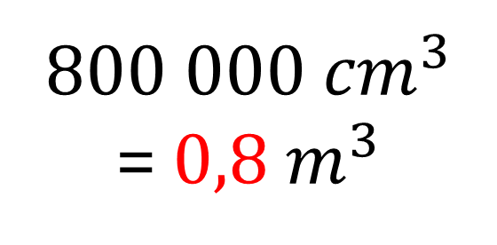
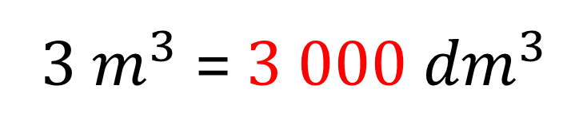
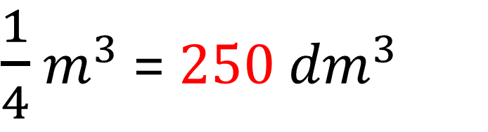
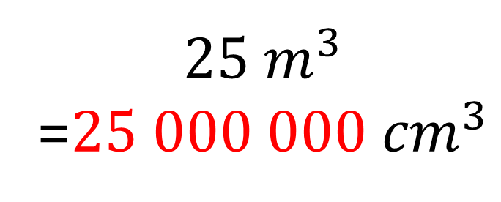
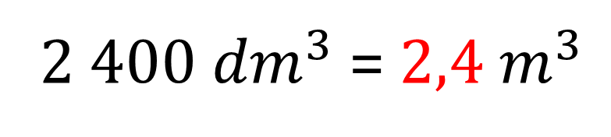
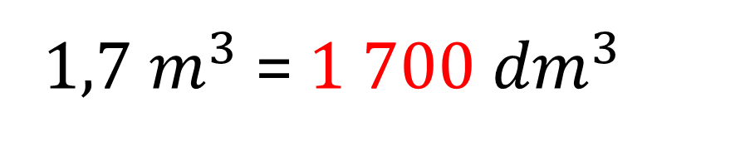
800 000${cm}^{3}$
= 0,8${ m}^{3}$
2 400 ${dm}^{3}$ = $2,4{ m}^{3}$
25 $m^{3}$
=$25 000 000{ cm}^{3}$
3 $m^{3}$ = 3 000 ${dm}^{3}$
1,7 $m^{3}$ = 1 700 ${dm}^{3}$
$\frac{1}{4}$ $m^{3}$ = 250 ${dm}^{3}$

Slide 17


Slide 18

3. Một thùng xe tải có thể tích là 33,2 $m^{3}$, lượng hàng hóa trên thùng xe chiếm 80% thể tích của thùng xe. Tính thể tích phần còn trống trong thùng xe.

Slide 19


Slide 20

Bài giải:
Thể tích mà phần hàng hóa chiếm là:
33,2 $×$ 80% = 26,56 ($m^{3}$)
Thể tích phần còn trống là:
33,2 – 26,56 = 6,64 ($m^{3}$)
Đáp số: 6,64 $m^{3}$

